Slide 1

第9章 图形绘制

Slide 2
上节回顾

Slide 3
图形化编程的基本步骤
图形化编程的基本步骤通常包括：
导入tkinter模块；
创建GUI主窗体；
添加人机交互控件并编写相应的函数；
在主事件循环中等待用户触发事件响应。

Slide 4
单选按钮
单选按钮（Radiobutton）是为响应互相排斥的若干单选项的单击事件以触发运行自定义函数所设的，该控件除具有共有属性外，还具有显示文本（text）、返回变量（variable）、返回值（value）和响应函数名（command）等重要的属性
variable用来分组，不同组variable的值不同
value用来区分同一组中不同的选项

Slide 5
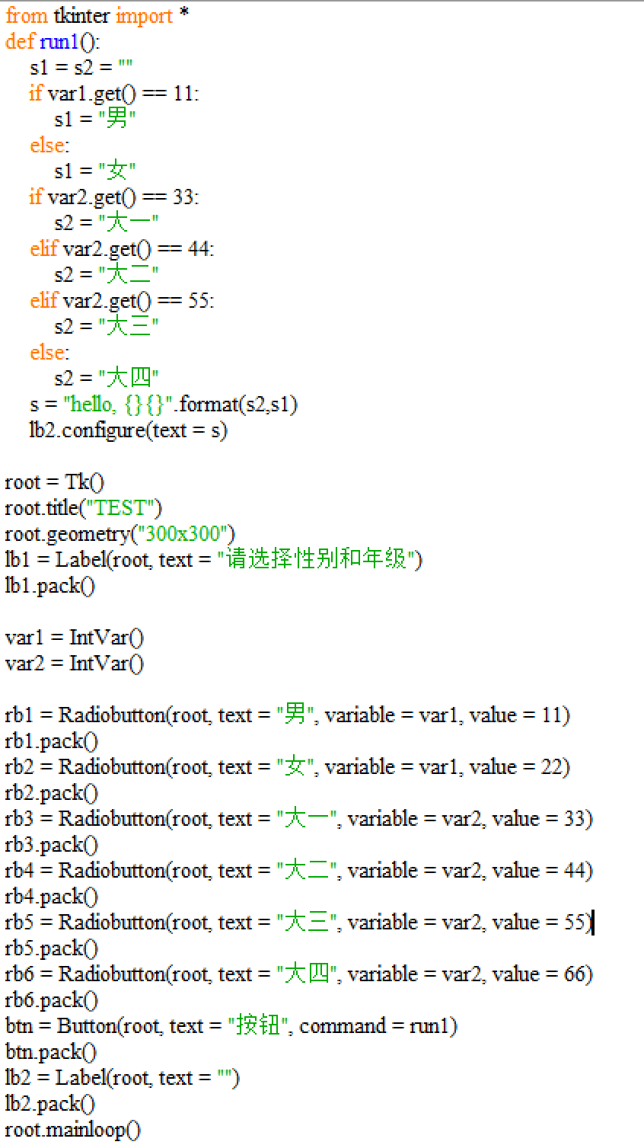
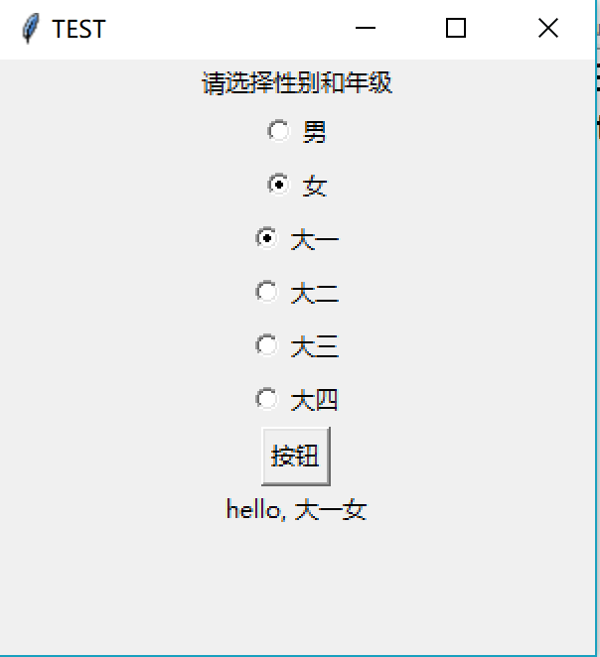
多组单选示例

Slide 6
复选框
复选框（Checkbutton）是为返回多个选项值的交互控件，通常并不直接触发函数的执行。该控件除具有共有属性外，还具有显示文本（text）、返回变量（variable）、选中返回值（onvalue）和未选中默认返回值（offvalue）等重要的属性

Slide 7
复选框
返回变量variable=var通常可以预先逐项分别声明变量的类型var=IntVar()（默认）或var=StringVar()，在所调用的函数中方可分别用var.get()方法取得被选中实例的onvalue或offvalue值。
复选框实例通常还可分别利用select()、deselect()和toggle()方法对其进行选中、清除选中和反选操作

Slide 8
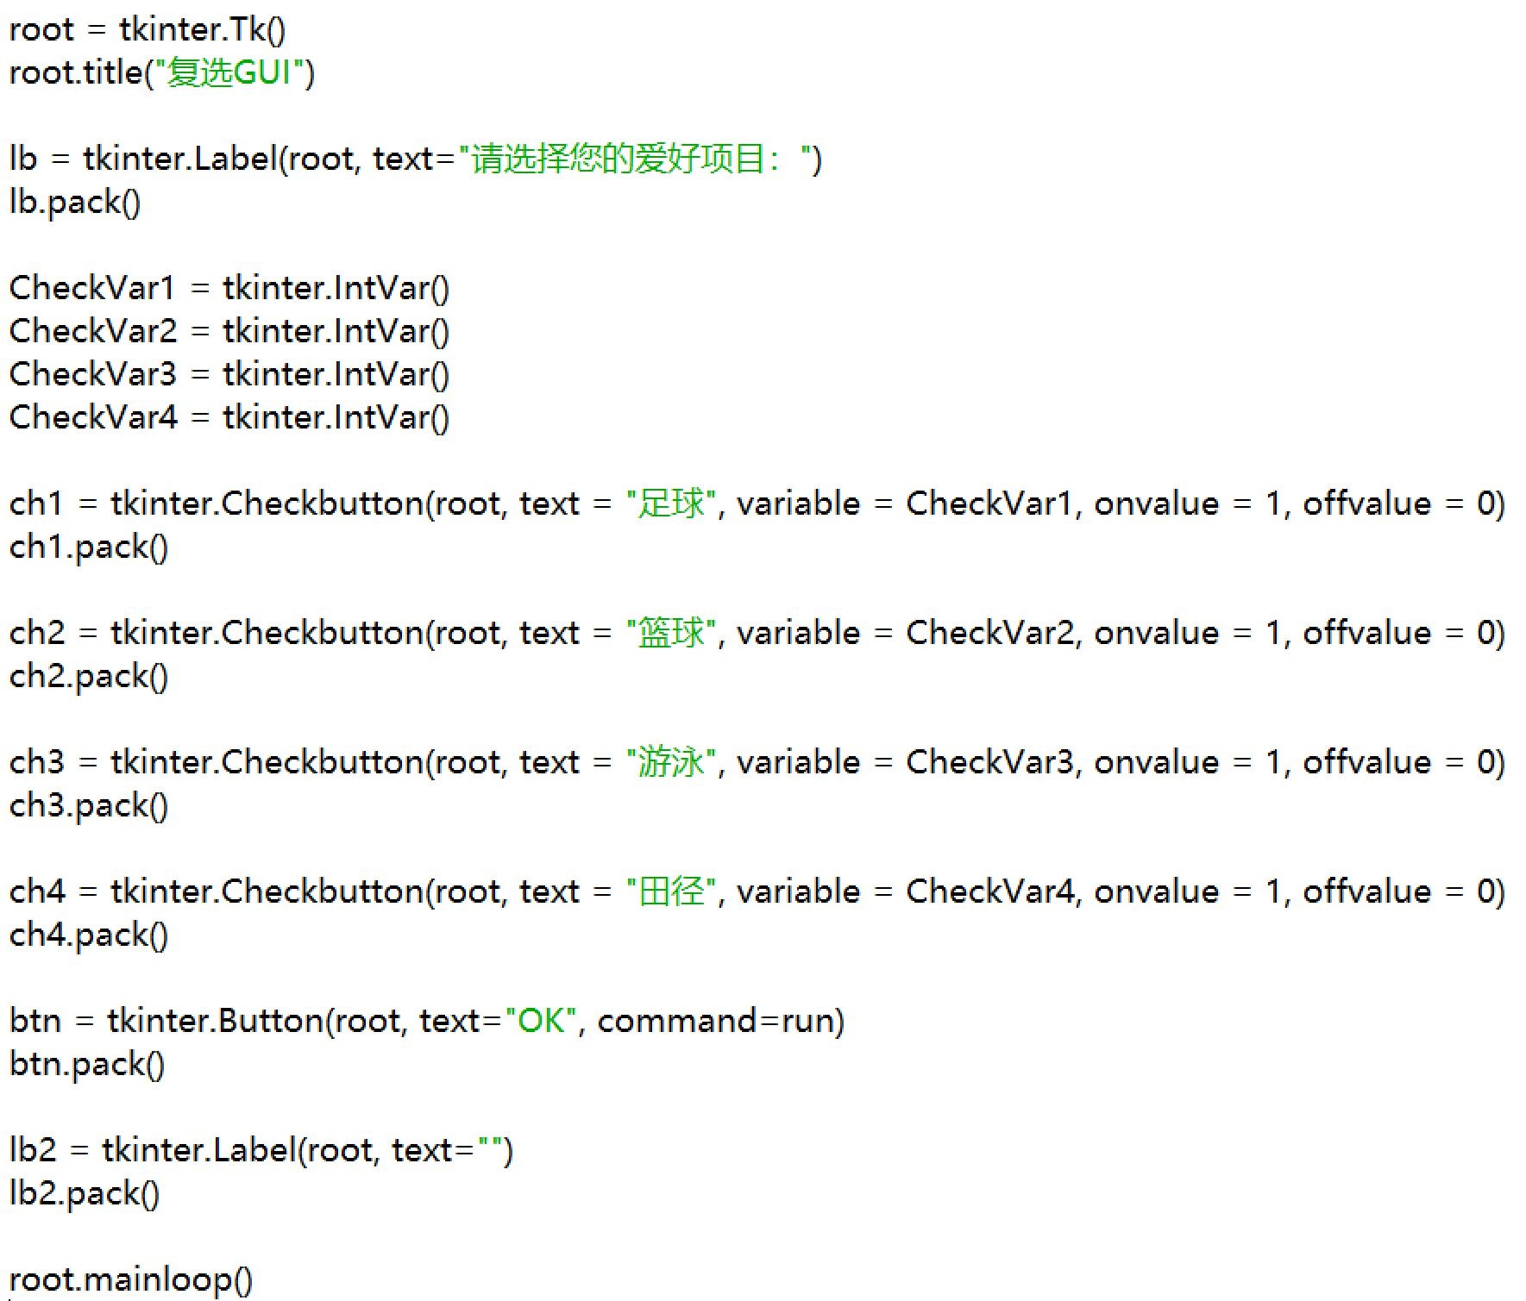
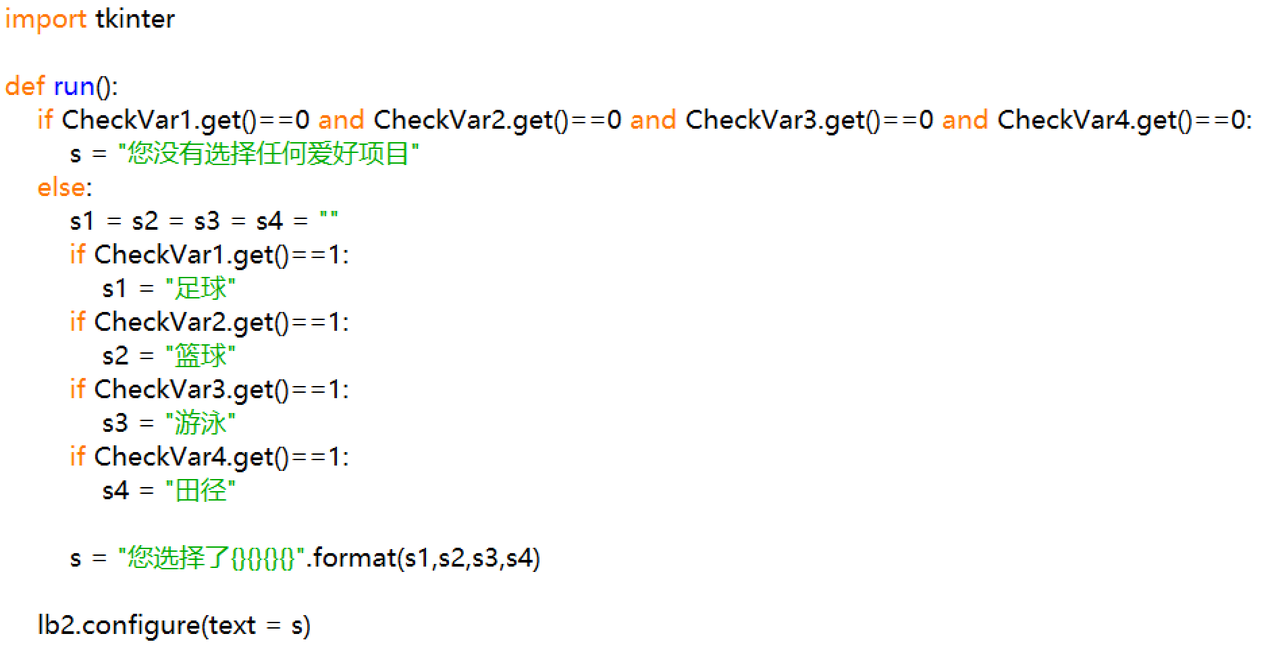
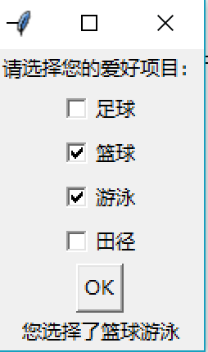
复选示例

Slide 9
模式对话框
所谓模式（Modal）对话框，是相对于前面所介绍的非模式窗体而言的，所弹出的对话框必须应答，在关闭之前无法操作其后面的其他窗体
常见的模式对话框有消息对话框、输入对话框、文件选择对话框、颜色选择对话框等

Slide 10
消息对话框
引用tkinter.messagebox包，可使用表8-8中所列的消息对话框函数。执行这些函数，可弹出模式消息对话框，并根据用户的响应返回一个布尔型值。其通式为：
消息对话框函数（<title=标题文本>, < message=消息文本>, [其他参数]）

Slide 11
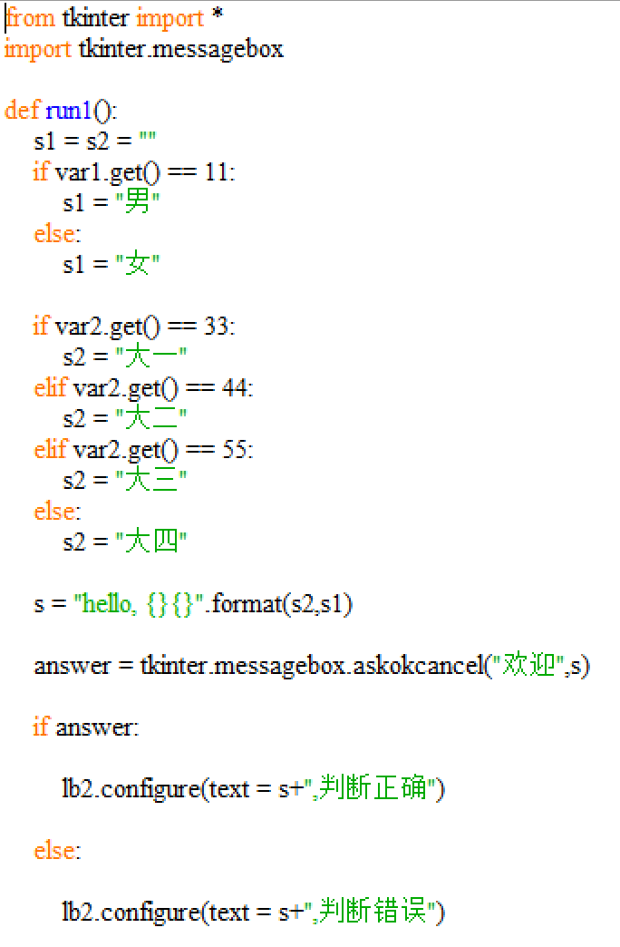
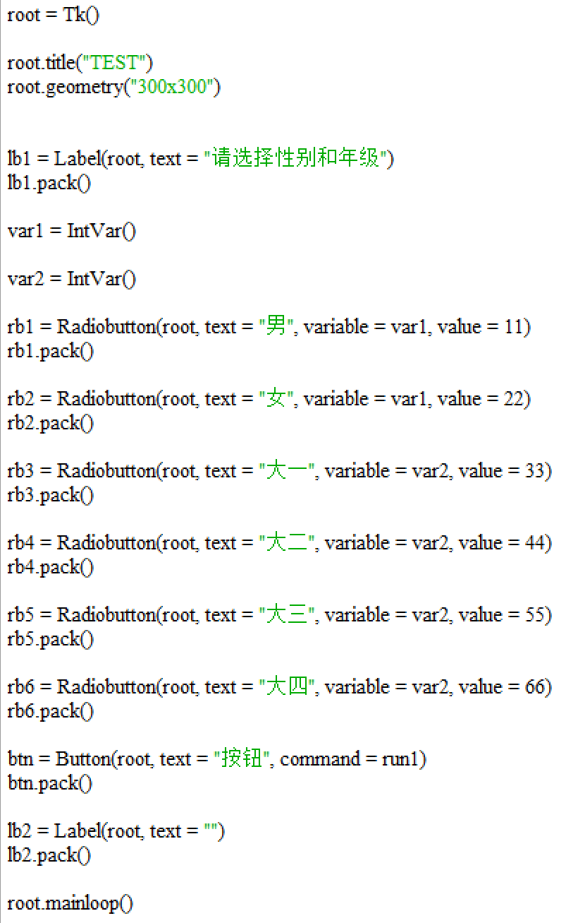
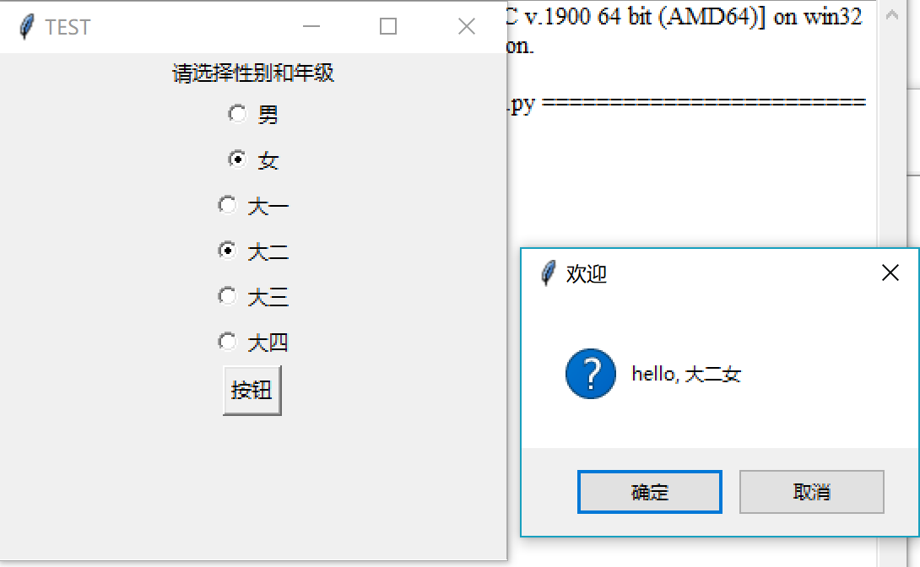
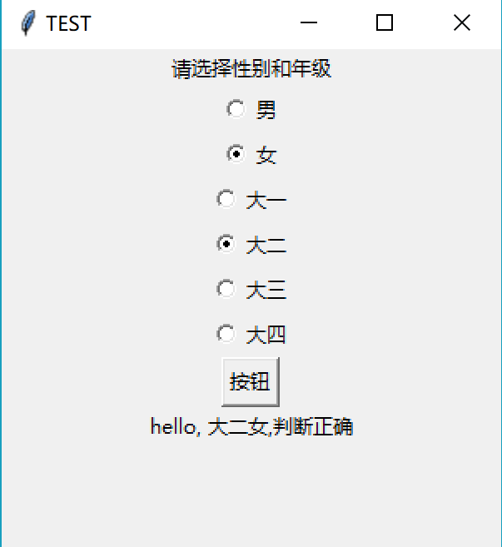
消息对话框示例

Slide 12
事件响应
用tkinter可将用户事件与自定义函数绑定，用键盘或鼠标的动作事件来响应触发自定义函数的执行。其通式为：
控件实例.bind（<事件代码>，<函数名>）
其中，事件代码通常以半角小于号“<”和大于号“>”界定，包括事件和按键等2~3个部分，它们之间用减号分隔

Slide 13
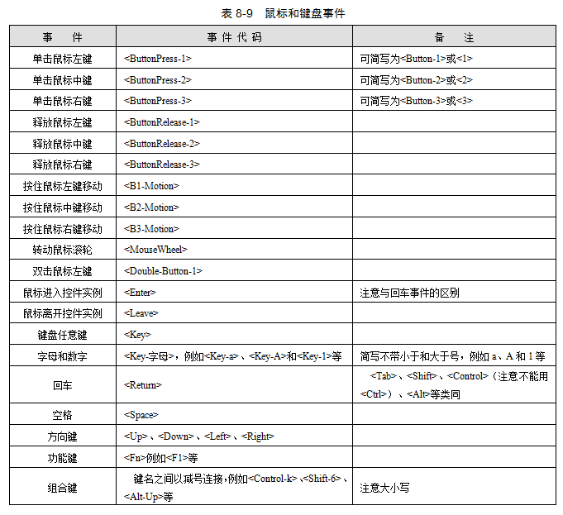

Slide 14
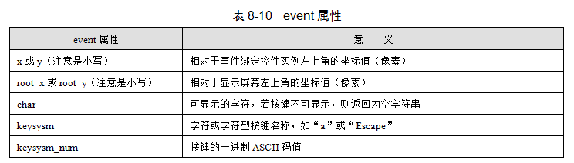
利用鼠标或键盘的响应值
将控件实例绑定到键盘事件和部分光标位置不落在具体控件实例上的鼠标事件时，还需要设置该实例执行focus_set()方法获得焦点，才能对事件持续响应。例如frame. focus_set()。
所调用的自定义函数若需要利用鼠标或键盘的响应值，可将event作为参数，通过event的属性获取

Slide 15
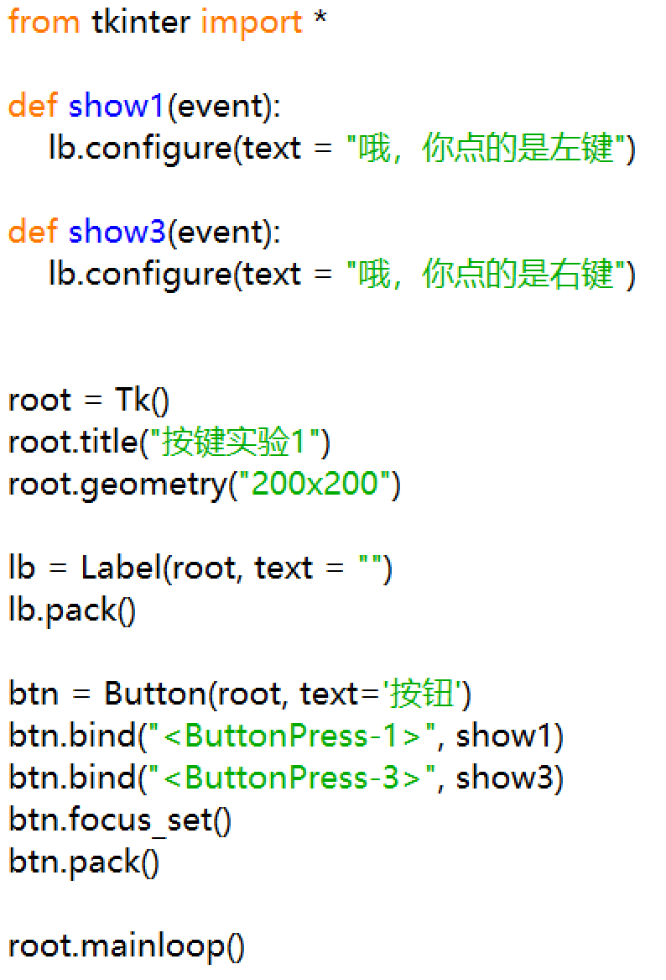
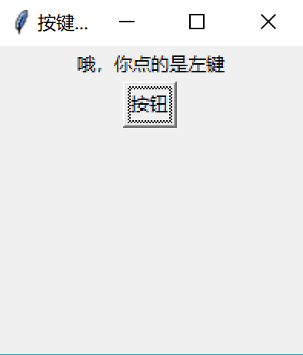
事件响应示例

Slide 16
turtle库绘图

Slide 17
Turtle库
Turtle库是Python语言中一个很流行的绘制图像的函数库
使用turtle库，同学们头脑里需要有这样一个概念：
想象一个小乌龟，在一个横轴为x、纵轴为y的坐标系原点，(0,0)位置开始
它根据一组函数指令的控制，在这个平面坐标系中移动，从而在它爬行的路径上绘制了图形

Slide 18
turtle库语法元素分析
绘图坐标体系
画笔控制函数
形状控制函数

Slide 19
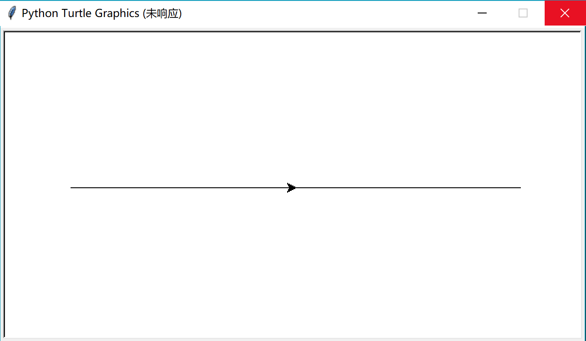
Turtle库绘图坐标体系
左侧方向
后退方向
前进方向
(0,0)
y
x
右侧方向

Slide 20
turtle.setup(width, height, startx, starty)
作用：设置主窗体的大小
参数：
width: 窗口宽度
height: 窗口高度
startx: 窗口左侧与屏幕左侧的像素距离
starty: 窗口顶侧与屏幕顶侧的像素距离
import turtle
turtle.setup(600,600,200,200)

Slide 21
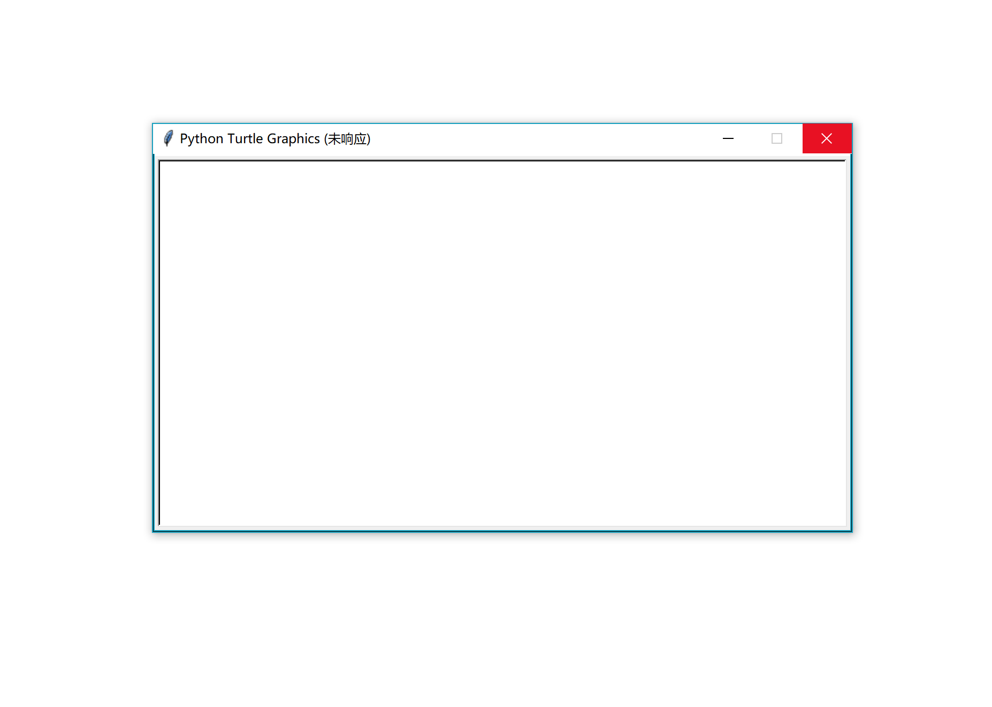
turtle.setup(width, height, startx, starty)
starty
startx
height
width

Slide 22
画笔控制函数
turtle.penup()
别名：turtle.pu(), turtle.up()
作用：抬起画笔，之后移动画笔不绘制形状
参数：无
turtle.pendown()
别名：turtle.pd(), turtle.down()
作用：落下画笔，之后移动画笔将绘制形状
参数：无

Slide 23
画笔控制函数
turtle.pensize(width)
别名：turtle.width()
作用：设置画笔宽度，当无参数输入时返回当前画笔宽度
参数：width，可有可无

Slide 24
画笔控制函数
turtle.pencolor(colorstring)
别名：turtle.pencolor((r,g,b))
作用：设置画笔颜色，当无参数输入时返回当前画笔颜色
参数：
colorstring: 表示颜色的字符串
(r,g,b): 颜色对应的RGB数值

Slide 25
部分典型RGB颜色对照表
英文名称 | R G B
white | 255 255 255
black | 0 0 0
grey | 190 190 190
darkgreen | 0 100 0
gold | 255 215 0
violet | 238 130 238
purple | 160 32 240

Slide 26
形状绘制函数
turtle.fd(distance)
别名：turtle.forword(distance)
作用：向小海龟当前行进方向前进distance距离
参数：
distance: 行进距离的像素值，当值为负数时，表示向相反方向前进

Slide 27
形状绘制函数
turtle.bk(distance)
别名：turtle.backward(distance)，turtle.back(distance)
作用：向小海龟当前后退方向前进distance距离
参数：
distance: 行进距离的像素值，当值为负数时，表示向相反方向前进

Slide 28
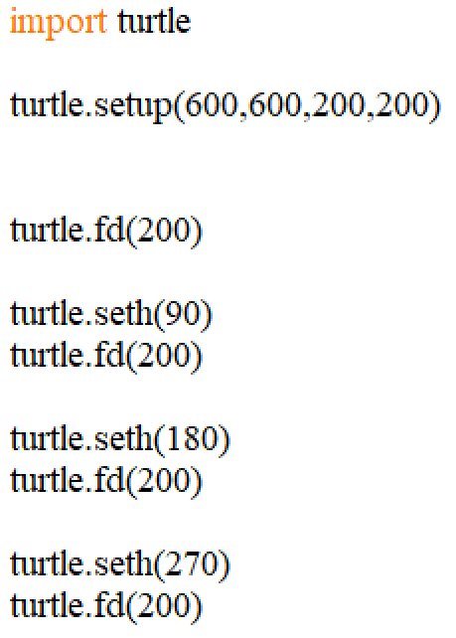
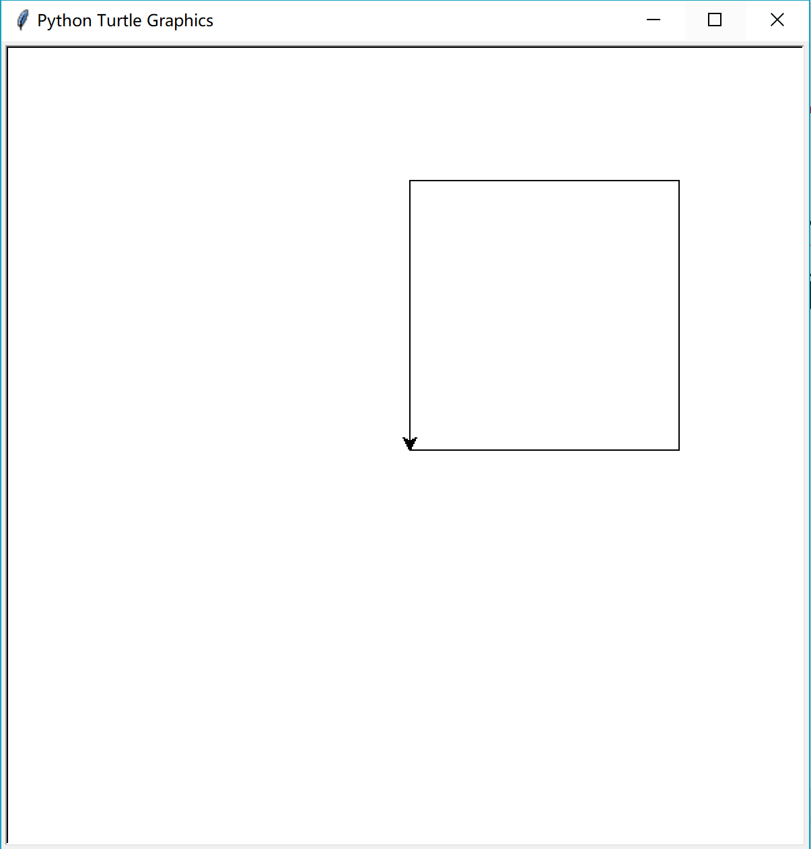
【例15-1】形状绘制函数
turtle.seth(to_angle)
别名：turtle.setheading(to_angle)
作用：设置小海龟当前行进方向为to_angle，该角度是绝对方向角度值
参数：
to_angle: 角度的整数值

Slide 29
形状绘制函数
turtle.left(to_angle)
箭头方向左转，该角度是相对方向角度值
turtle.right(to_angle)
箭头方向右转，该角度是相对方向角度值

Slide 30
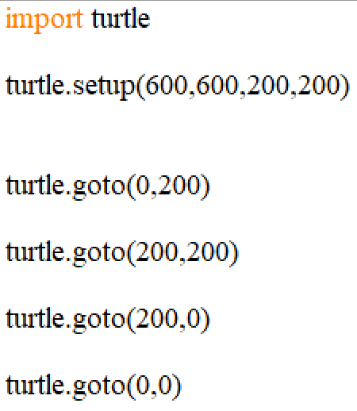
【例15-2】形状绘制函数
turtle.goto(x,y)
作用：位移至某点的方法

Slide 31
Turtle库角度坐标体系
90/-270度
180/-180度
0/360度
(0,0)
y
x
270/-90度

Slide 32
形状绘制函数
turtle.circle(radius)
作用：根据半径radius绘制extent角度的弧形
参数：
radius: 弧形半径，当值为正数时，圆心在小海龟左侧，当值为负数时，圆心在小海龟右侧
extent: 绘制弧形的角度，当不设置参数或参数设置为None时，绘制整个圆形
steps: n>=3, 画圆的内接n边形
import turtle
turtle.setup(600,600,200,200)
turtle.circle(50, 180)
import turtle
turtle.setup(600,600,200,200)
turtle.circle(50, steps=4)

Slide 33
形状绘制函数
turtle.write(text)
作用：输出文字
参数：
text: 字符串
move: True, False
align: left，center，right
font: 元组型字体设置（字体、字号、字形）

Slide 34
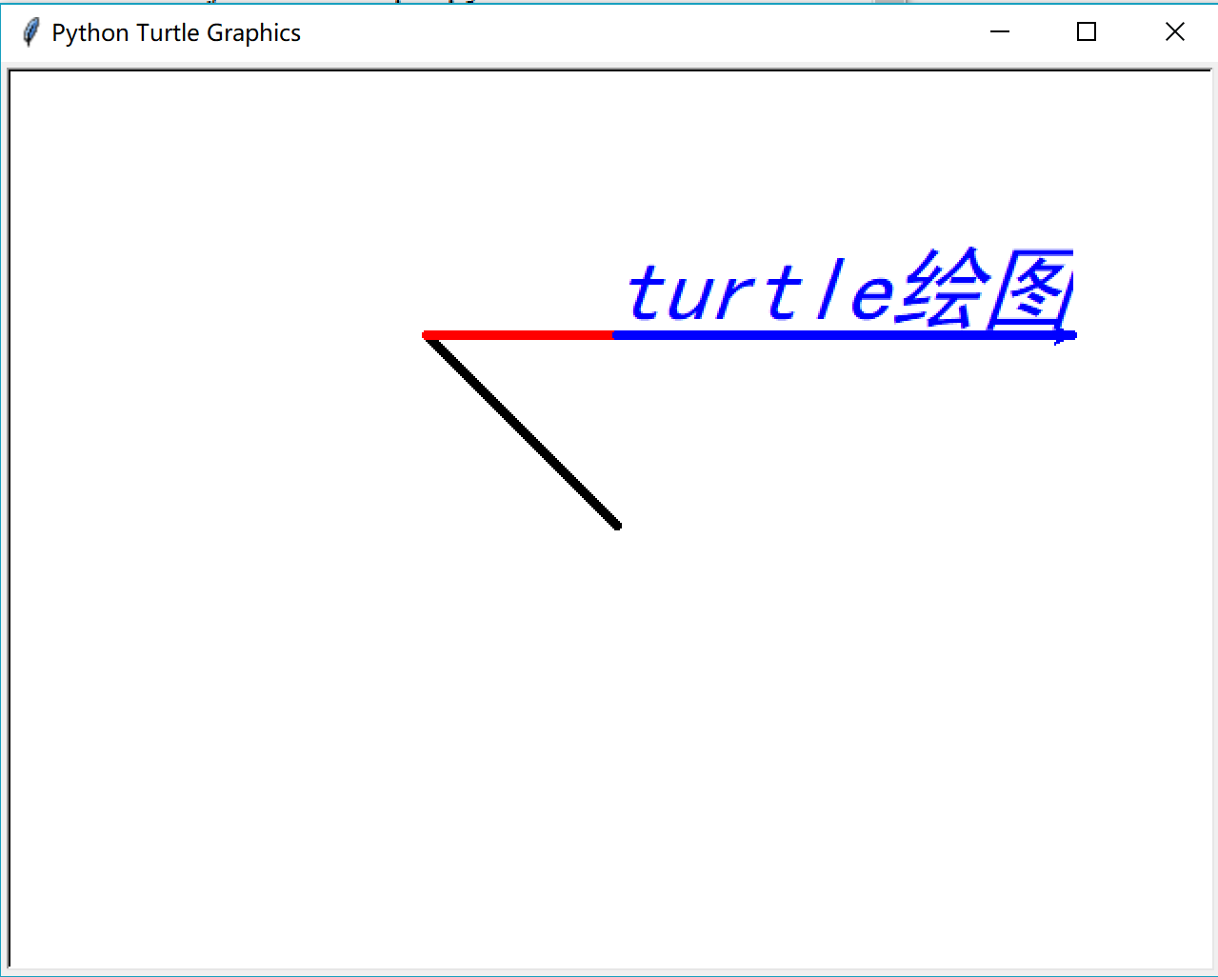
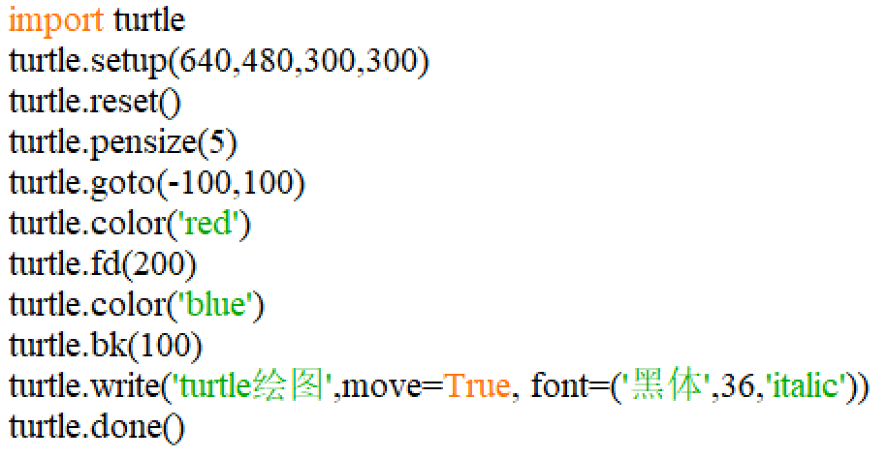
【例15-3】
从原点出发至坐标点（-100,100），改为红色，沿光标指向（默认方向为水平向右）前进200像素，改为蓝色，后退100像素，以动画模式输出文字（黑体，36磅，斜体）

Slide 35
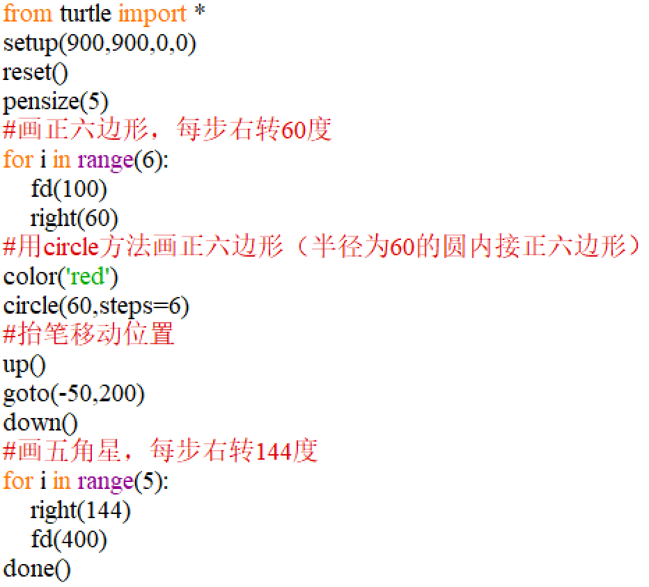
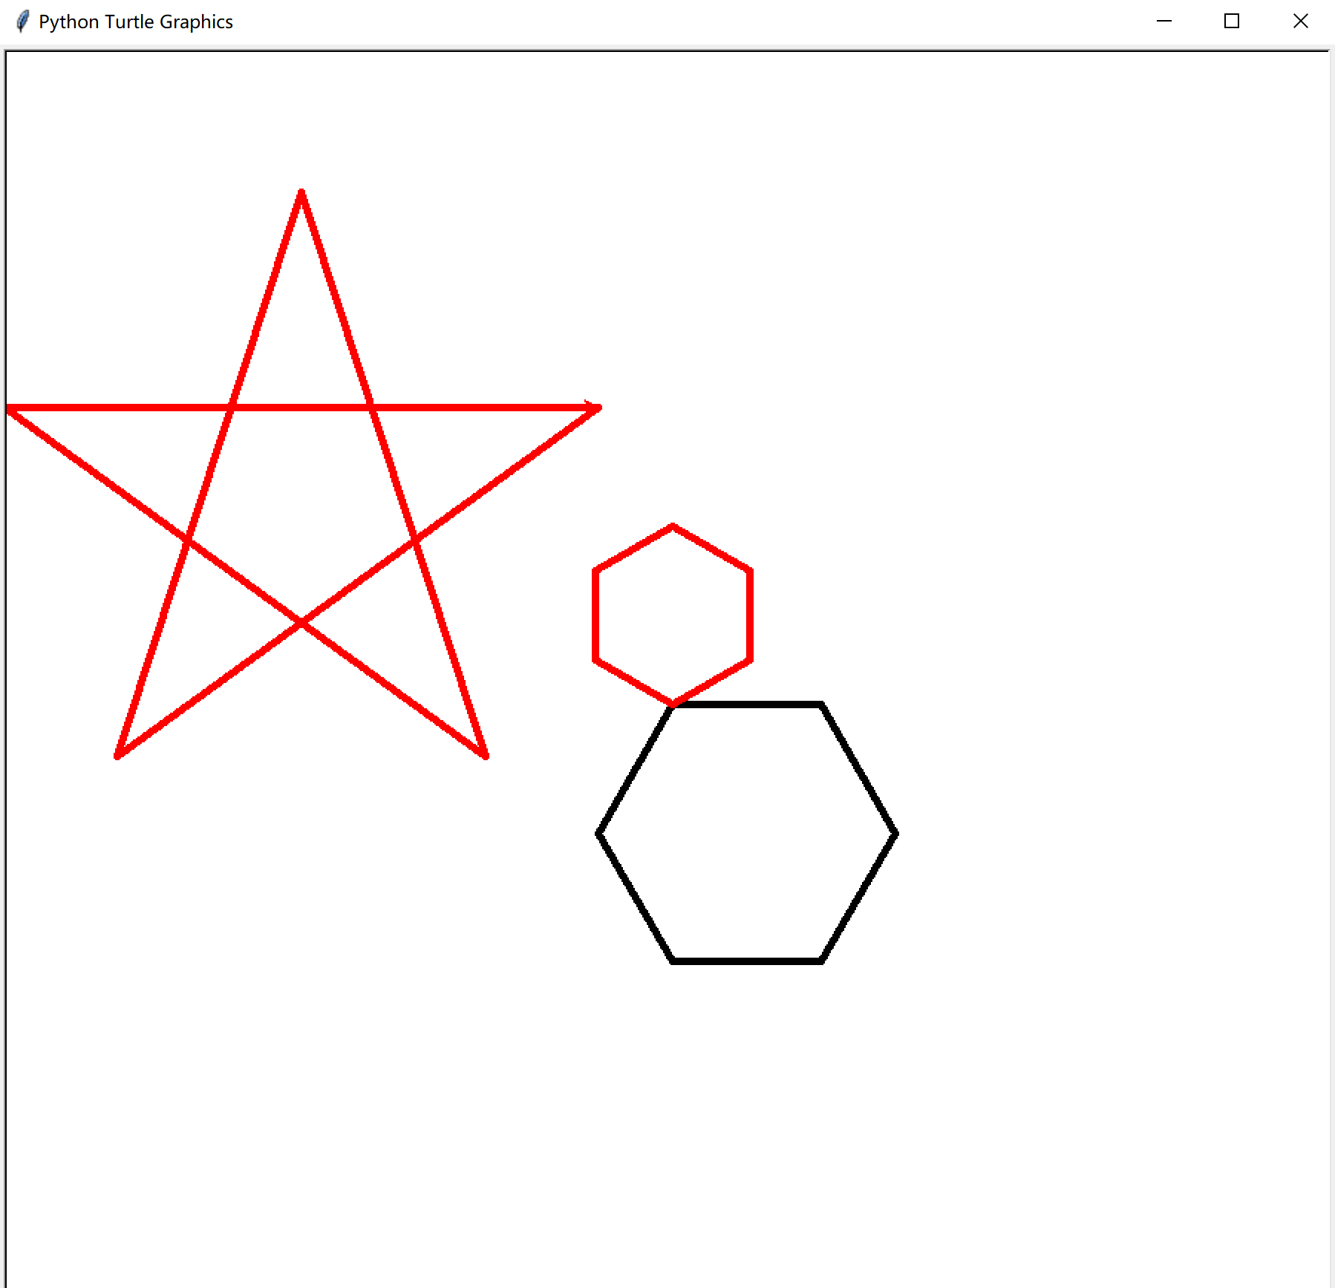
【例15-4】
以5像素笔触重复执行“前进100像素，右转60度”的操作共6次，绘制红色正六边形；再用circle()方法画半径为60像素的红色圆内接正六边形；然后抬笔移动至（-50,200）点落笔，重复执行“右转144度，前进400像素”的操作共5次，绘制五角星

Slide 36
Canvas绘图

Slide 37
Canvas控件
Canvas是tkinter的一个控件，用于绘图
mycanvas=Canvas(root,bg='red',height=200,width=280)
mycanvas.pack()

Slide 38
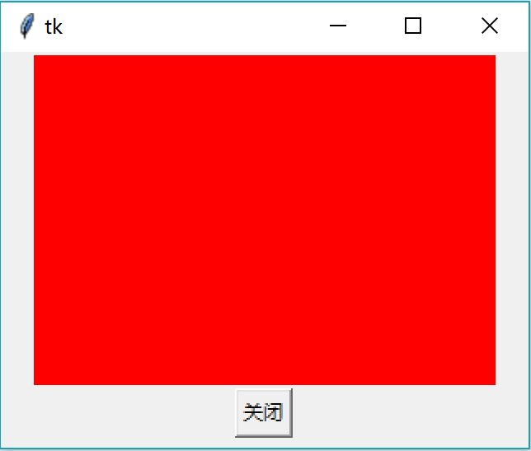
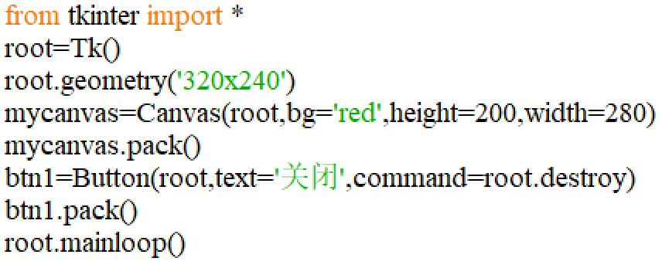
【例15-5】创建画布和颜色填充
Canvas画布的坐标原点在左上角，默认单位是像素，x轴向右为正，y轴向下为正
在320×240的窗体上创建高200，宽280的画布，并填充红色

Slide 39
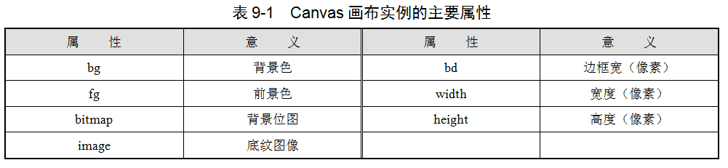
Canvas主要属性

Slide 40
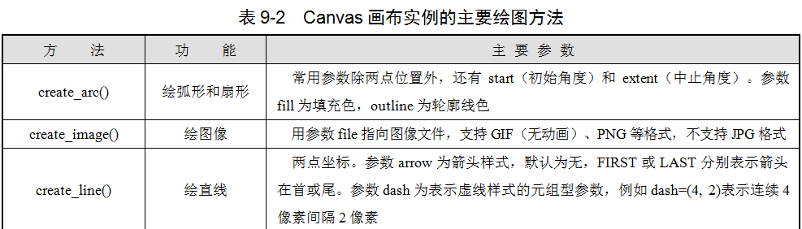
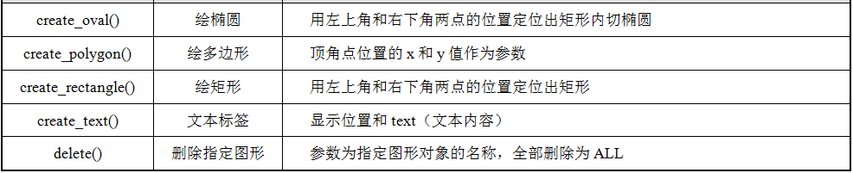
绘制图形

Slide 41
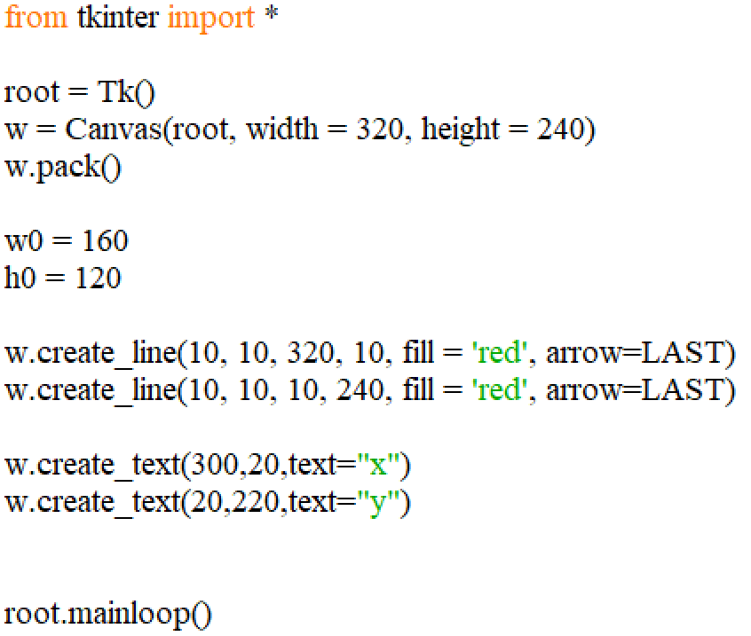
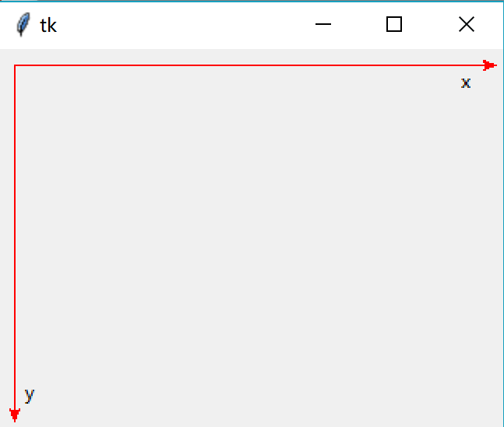
【例15-6】 Canvas的坐标系

Slide 42
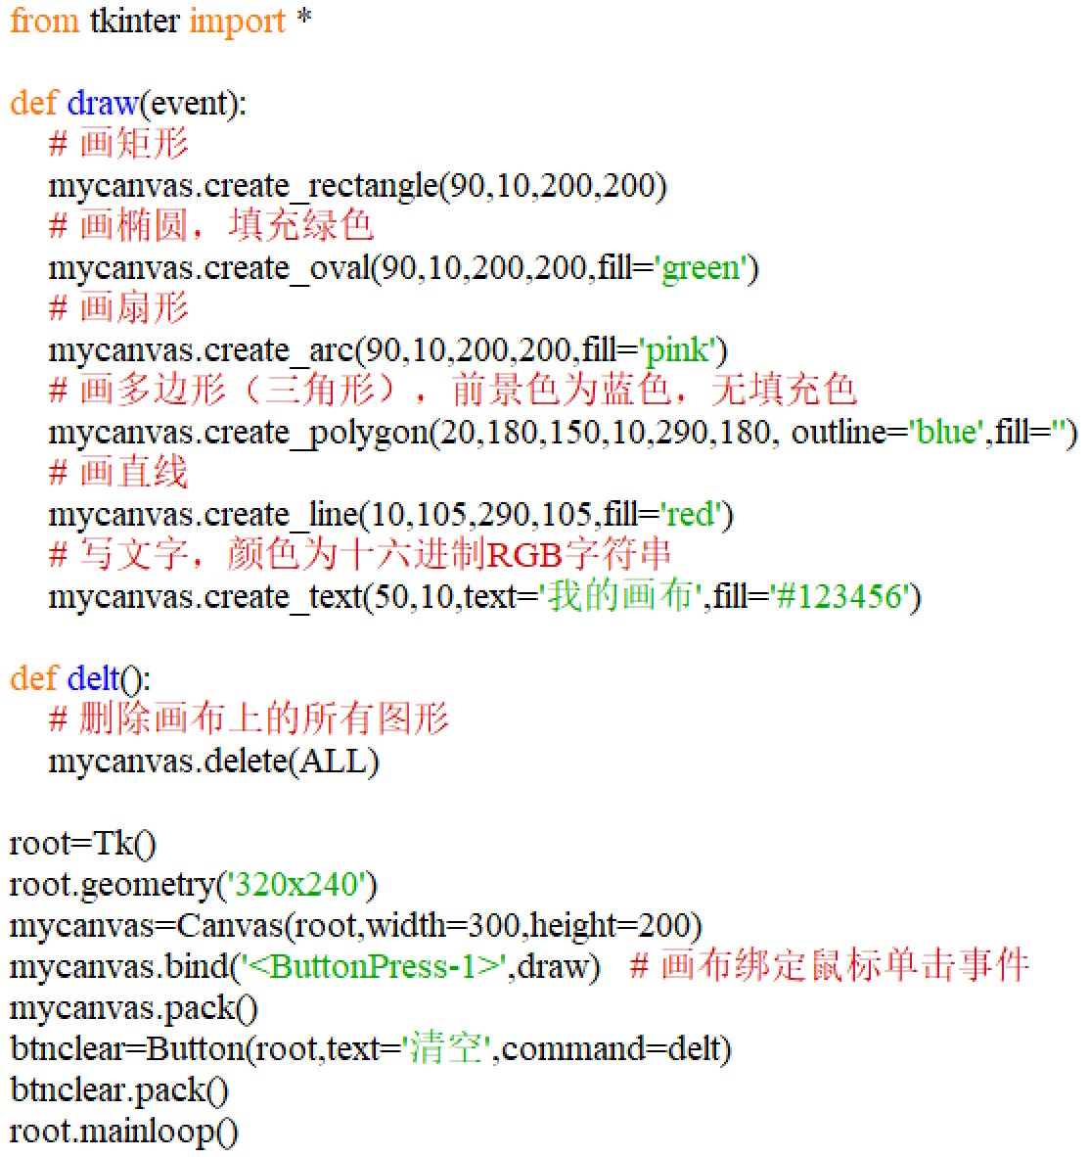
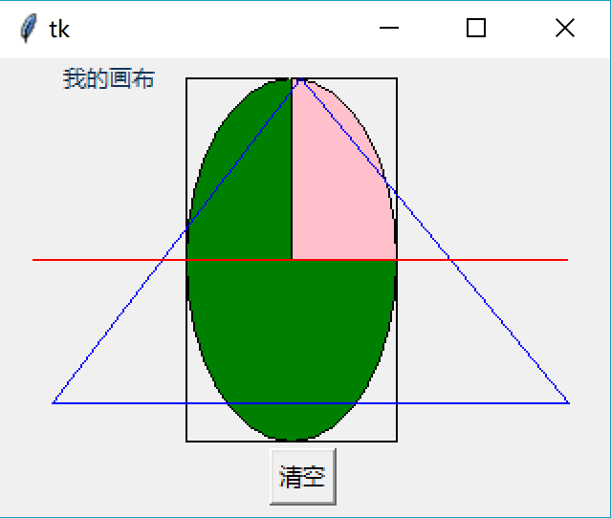
【例15-7】绘制图形
在320×240的窗体上创建高200像素，宽300像素的画布，鼠标单击画布，依次绘出：从（90,10）到（200,200）点的矩形；从（90,10）到（200,200）点的内切椭圆并填充绿色；从（90,10）到（200,200）点的内切扇形并填充粉红色；连接（20,180）、（150,10）和（290,180）三点形成蓝色框线且无色填充的三角形；从（10,105）到（290,105）点的红色直线；以（50,10）为起点用RGB"#123456"颜色绘制文本标签“我的画布”。单击“清空”按钮删除所有图形

Slide 43
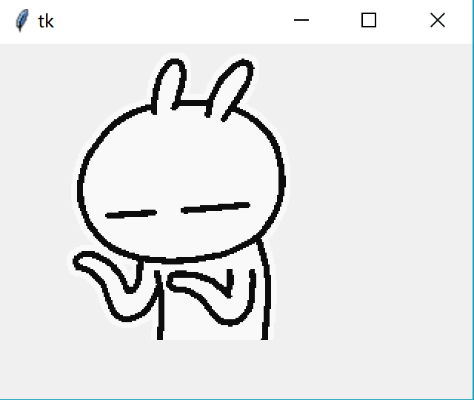
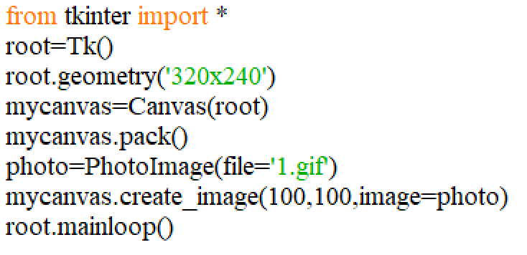
【例15-8】呈现位图图像
Canvas画布支持呈现位图图像文件，文件类型包括GIF（无动画）、PNG等格式，但不支持JPG格式。

Slide 44
利用鼠标事件绘图
利用按住鼠标左键移动的鼠标事件，不断读取鼠标当前位置，每次扩张1个像素绘制椭圆点，即可在画布上留下鼠标轨迹。

Slide 45
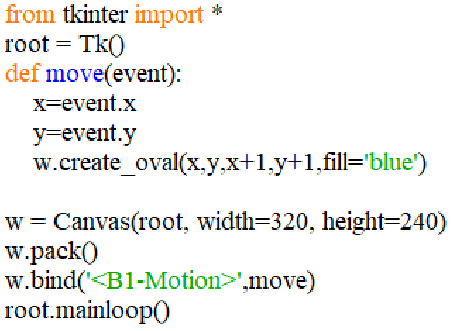
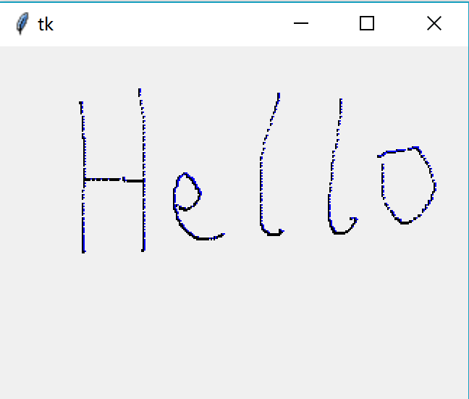
【例15-9】
在320×240的窗体上创建画布，并以蓝色笔创建鼠标画板

Slide 46
Canvas画布上的函数图形绘制
用create_line()方法可在画布上绘制直线，而随着变量的变化，用该方法连续绘制微直线，即可得到函数的图形“分而治之”的计算思维原则

Slide 47
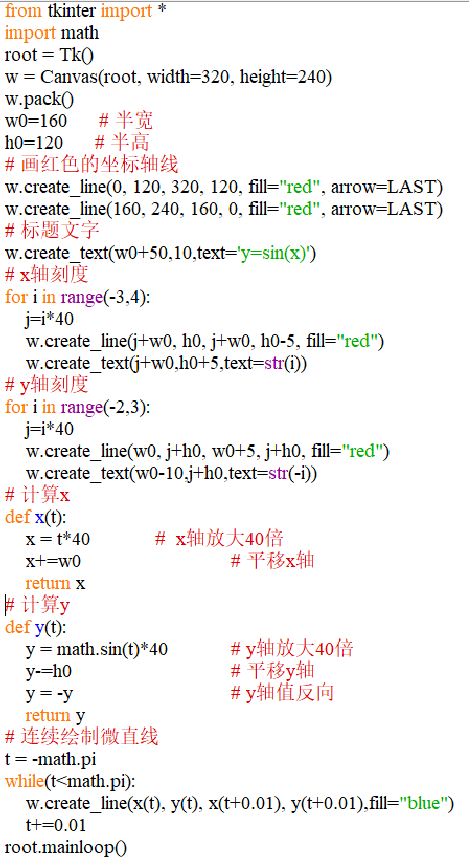
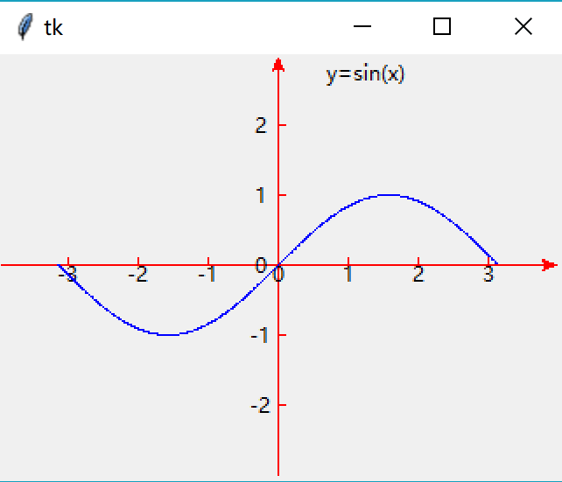
【例15-10】

Slide 48
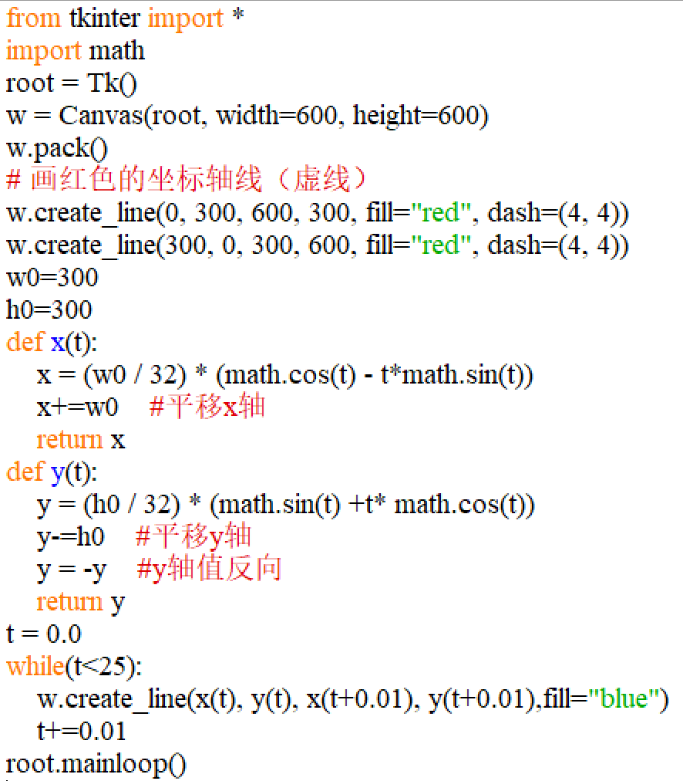
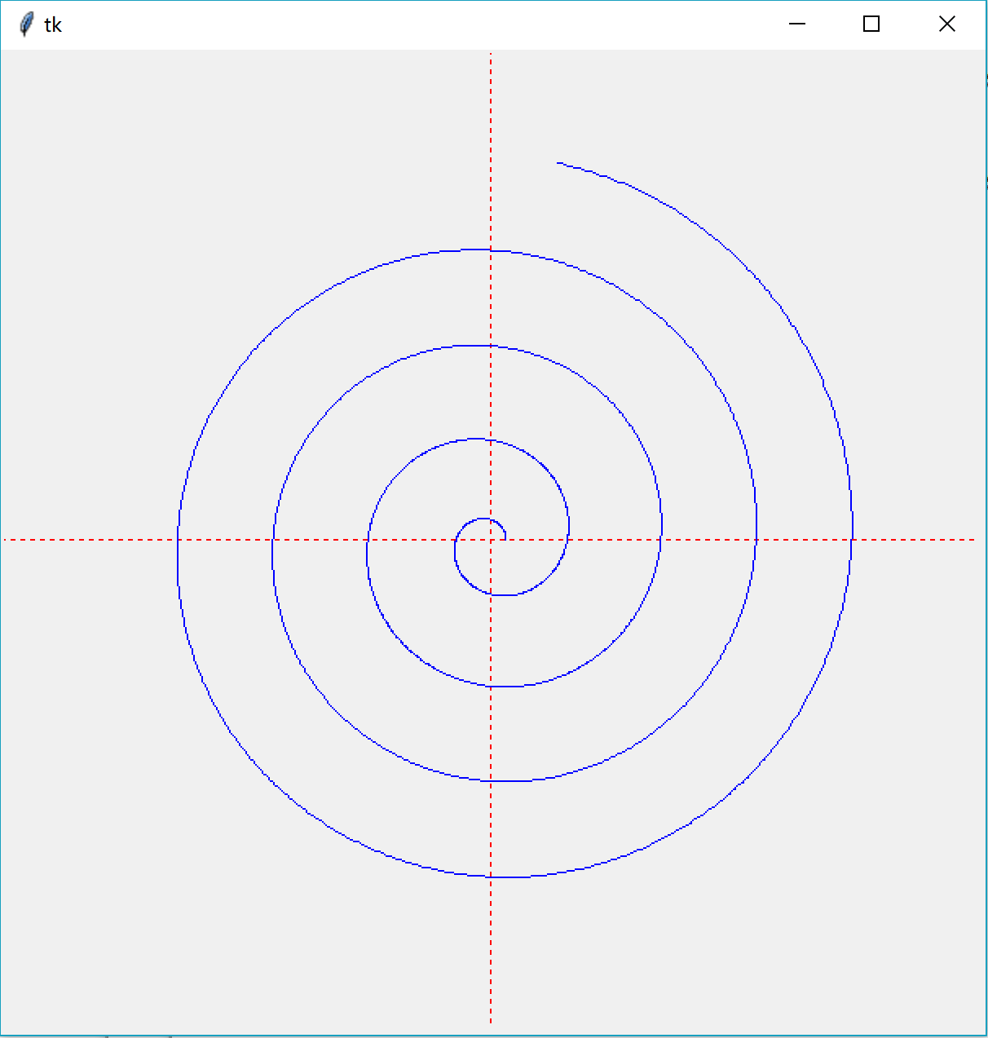
【例15-11】
设置坐标原点(x₀, y₀)为画布的中心（x₀, y₀分别为画布宽、高的一半），以红色虚线绘制坐标轴，并按以下公式绘制函数曲线：
x=(w₀ /32)×(cost-tsint)
y=(h₀ /32)×(sint+tcost)
式中，w₀是画布宽的一半，h₀是画布高的一半。t的取值范围为0～25，步长为0.01。

Slide 49
上机作业0
提交本周的所有例子（11个）
以“学号_例_数字_数字.py”命名
如“171100000_例_15_2.py”

Slide 50
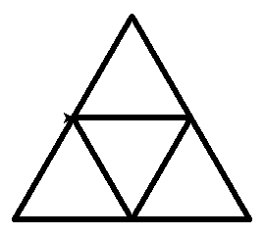
上机作业1：叠加等边三角形的绘制
使用turtle库中的turtle.fd()函数和turtle.seth()函数绘制一个叠加等边三角形

Slide 51
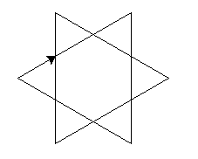
上机作业2：六角形的绘制
利用turtle库绘制一个六角形

Slide 52
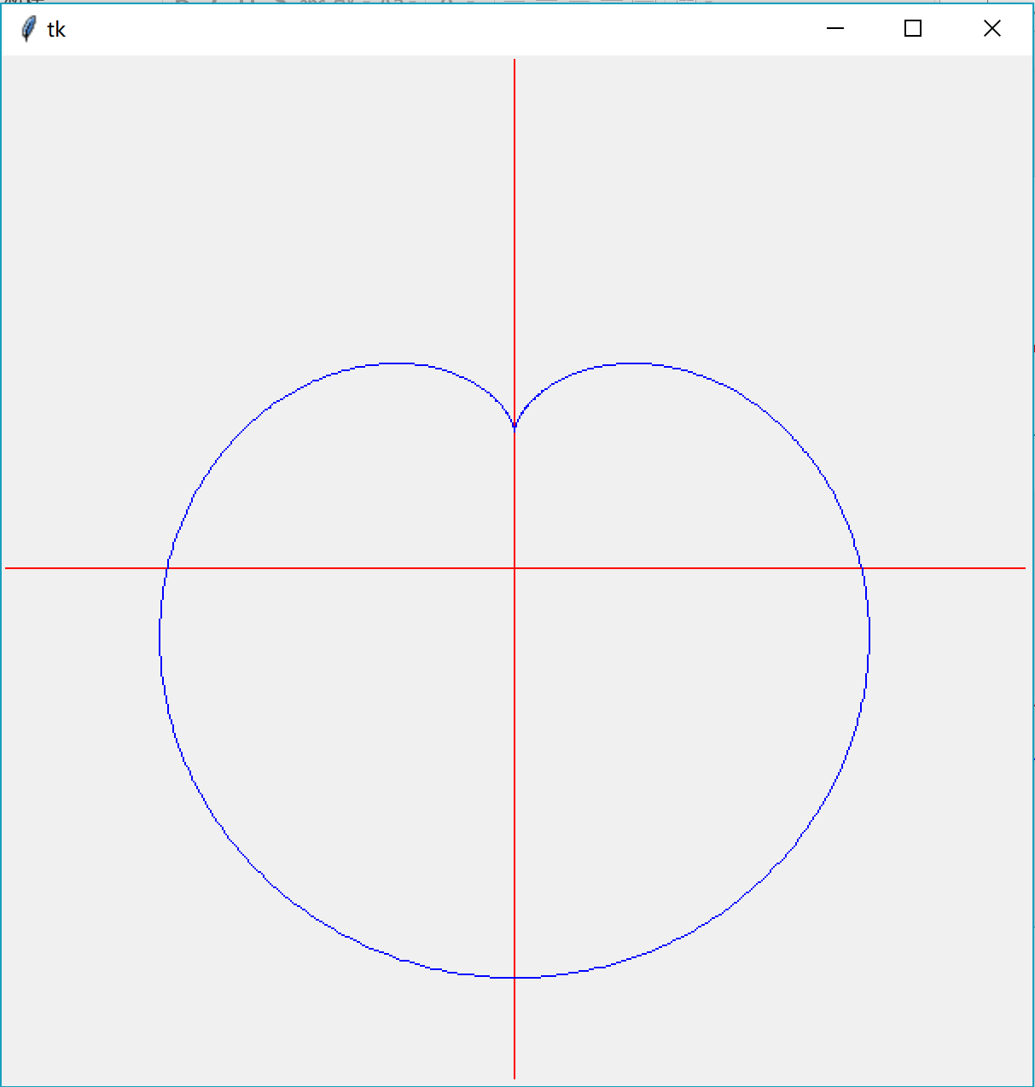

上机作业3：星型的绘制
使用tkinter库，创建600*600的画布，以红色实线绘制坐标轴。当a=80,t在$−π\sim π$范围内以步长0.01变化时，用蓝色绘制函数图形。效果如图所示
$$x=a(2\sin{t} −\sin{2t})$$
$$y=a(2\cos{t}−\cos{2t})$$

